Slide 1
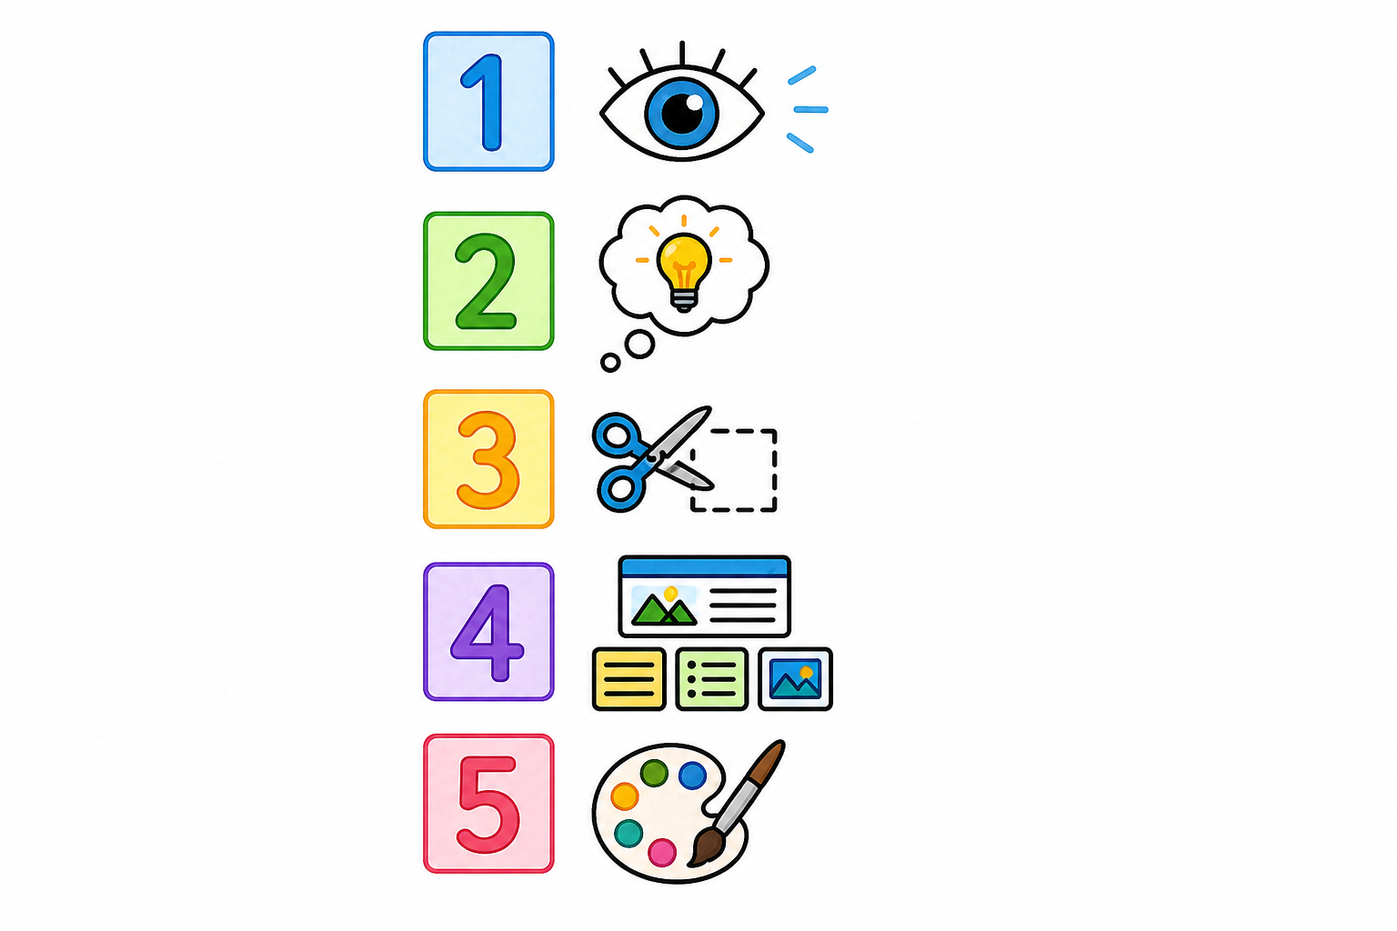
Reflexionskarte
Was nehme ich für mein Poster mit?
Wahrnehmung: Was ist bei der Gestaltung wichtig?
Entscheiden: Was braucht es, um gut zusammenzuarbeiten?
Reduzieren: Welche Kriterien sind für ein gutes Poster wichtig?
Strukturieren: Wie kann ein Poster übersichtlich gestaltet werden?

